Slide 1

点燃
品牌私域运营中心
点燃私域训练营落地实操宝典
所有传统领域出现过的机会，都值得用企微私域再做一遍！

Slide 2


点燃
品牌私域运营中心
Part 6 内容运营

Slide 3



案例目标
创作高关注度的私域内容
目标
提高私域内容受关注度，提高内容互动性&记忆点

Slide 4

私域内容
私域内容为什么这么重要？
私域运营的是“人和内容”
IP打造 内容产出

Slide 5

社群定位——IP定位策略
点燃
情感定位
故事原型
品牌私域社群IP与消费者间情感共鸣点，集体无意识状态下的底层情绪
满足基本人性需求，表达人性中的成长、帮助、正义、安全感、正能量等，如：超级英雄感
IP
定位策略
角色定位
符号原型
满足品牌私域社群IP与消费者之间的角色需求，合理制定一种人设
具有独特的辨识度、简洁且具备可延展性；属于IP独一无二的视觉标识

Slide 6
社群定位——IP核心内容建立
点燃
01
身份设定
我是谁？我能做什么？我会怎么做？（情感定位+故事原型）
IP基本资料
姓名、性别、年龄、昵称、爱好、口头禅、性格特点等（角色定位）
02
03
形象特征
IP形象、头像设定、背景设定、个人表情包等（符号原型）
04
分享内容
最新品牌活动资讯、优惠信息、福利信息、忠诚于品牌的粉丝聚集地（价值持续输出）

Slide 7
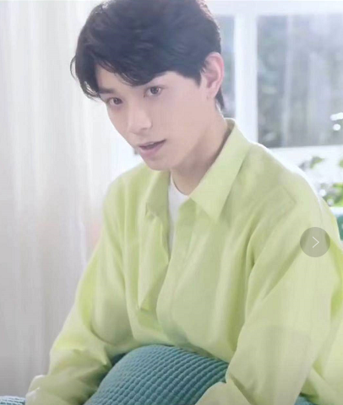
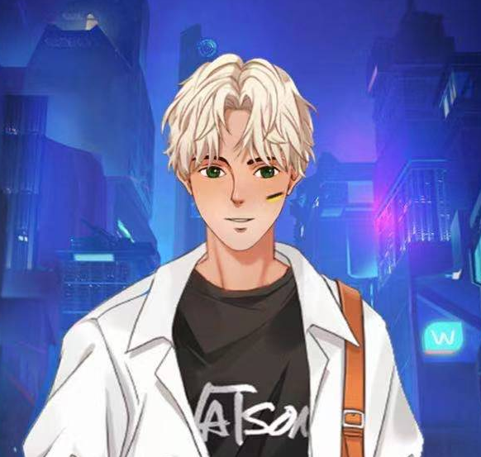
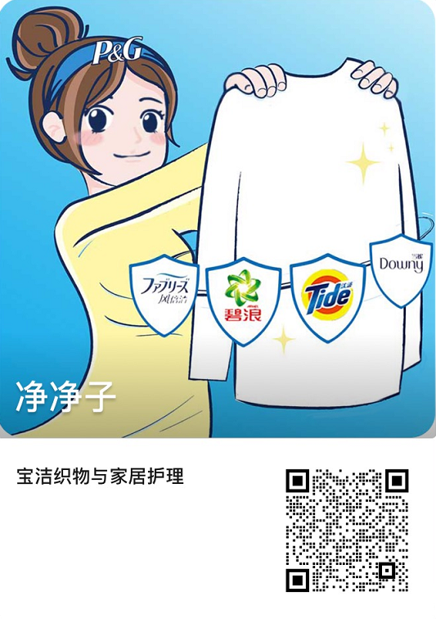

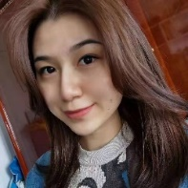
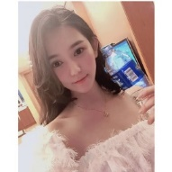


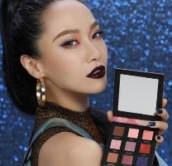


优秀私域内容路径：IP矩阵模式
体系化的私域IP矩阵
社群助手
多角色，多角度投喂内容
满足用户的多种需求；
更真实，运营端更灵活。
社群铁粉
内容达人
首席福利官
KOC导师
首席分享官
KOC助理

Slide 8
关键词
现状：
在信息快餐时代，用户基本都已经具备了快速过滤和筛选信息的能力
算准人心
存在感

Slide 9
优秀私域内容表现的3个标准
内容创作遵循“HKR”三要素
H — K — R
Happiness
Knowledge
Resonance
愉快
知识点
共鸣
H——有趣、让更多人愿意看
K——有料、让更多人看完后记住
R——有引导，让更多人付诸行动

Slide 10
案例概述
实际运用到私域内容创作中的变形
Happiness
一切容易调动用户情绪和氛围的
ONE
TWO
THREE
关怀
福利
赞美
FOUR
FIVE
SIX
惊讶/好奇
紧迫/遗憾
热点/趋同

Slide 11
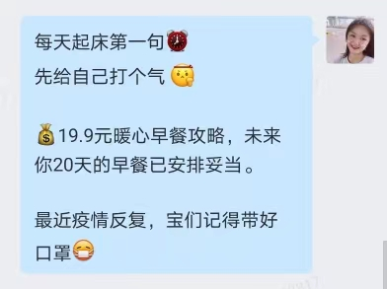
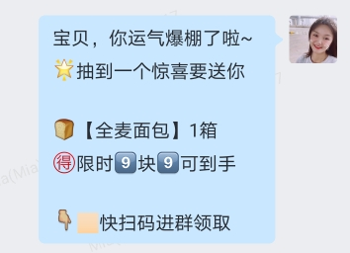
案例概述
关怀
福利

Slide 12
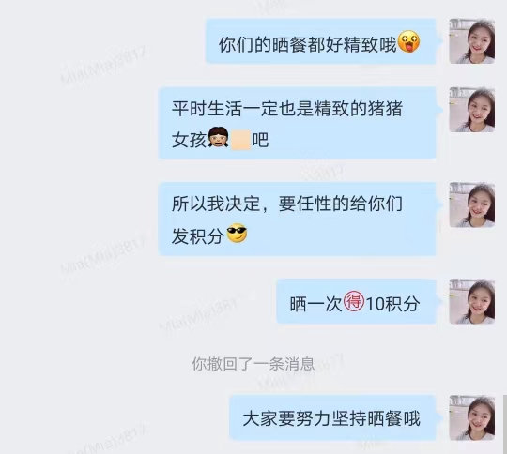
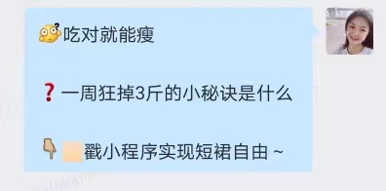
案例概述
赞美
惊讶/好奇

Slide 13
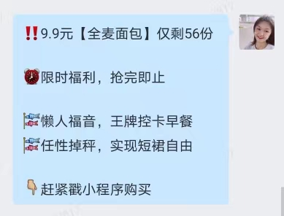
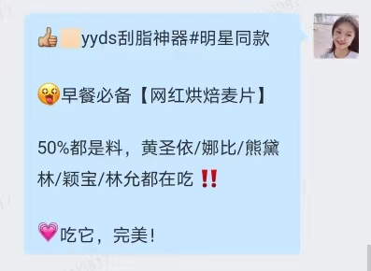
案例概述
紧迫/遗憾
热点/趋同

Slide 14
案例概述
实际运用到私域内容创作中的变形
Knowledge
强化突出信息点/卖点/利益点
表述简介、清晰、有力
规格/成分
干货/知识点
效果
常用信息点
外观/形象
价格/优惠
方式/流程

Slide 15
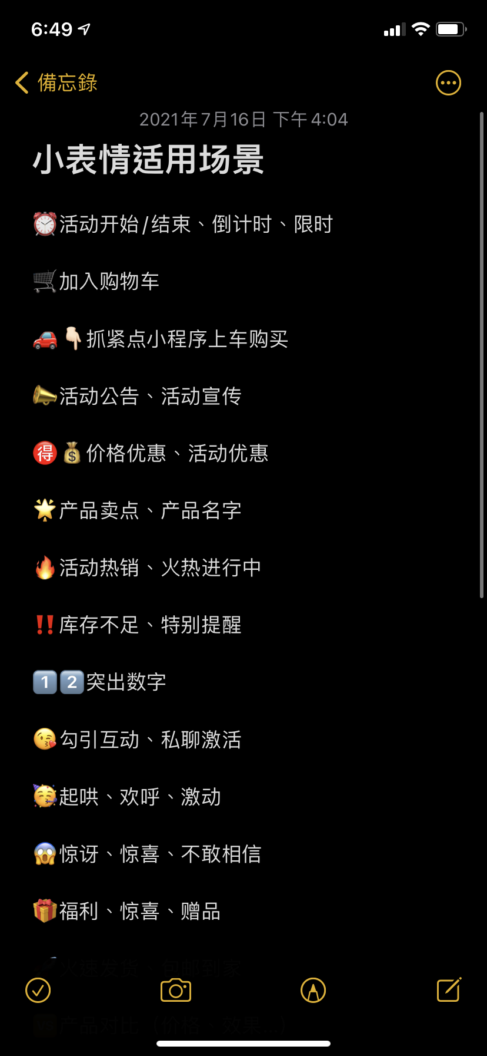
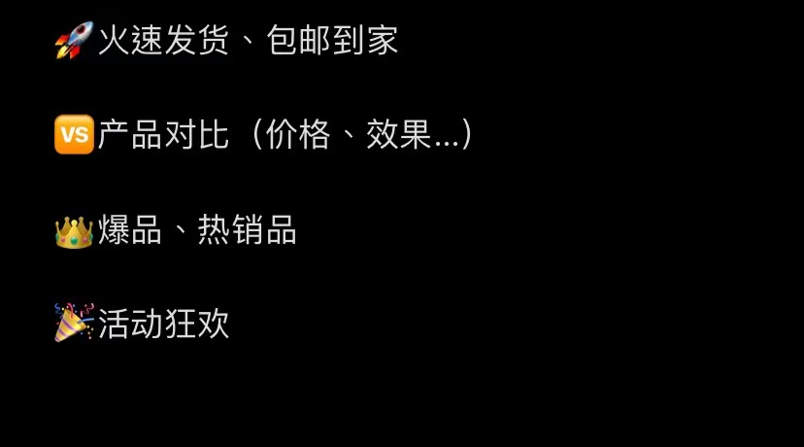
案例概述
常用emoji参照表
提问
卖家秀
文字列举
常用形式
海报
对比
晒单

Slide 16
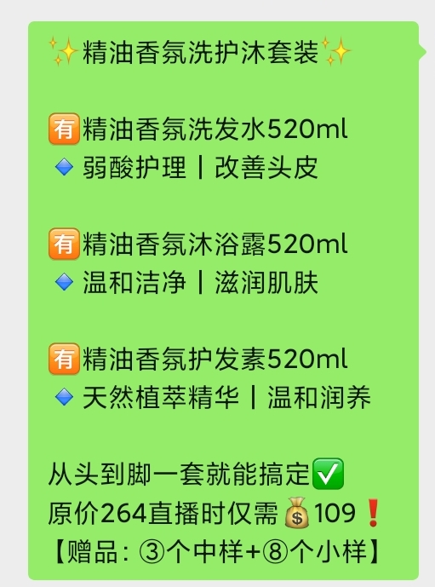
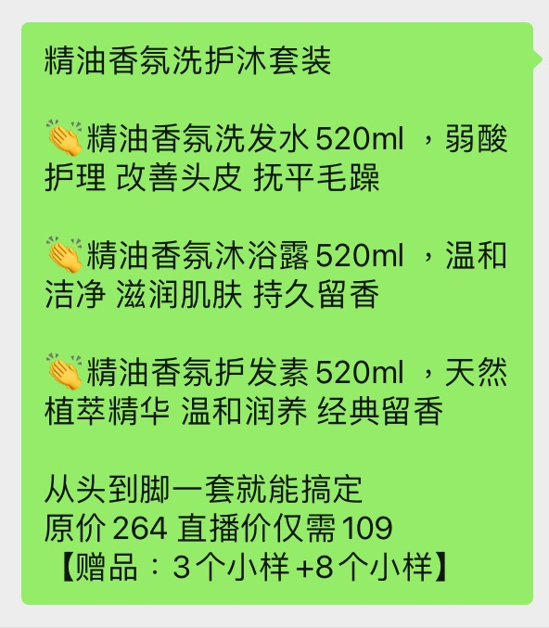
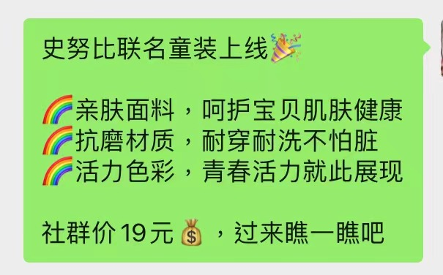
案例概述
规格/成分 + 文字列举
要点：
1、版面整洁、对齐
2、利用表情分段、提亮
避免雷区：
1、单句过长
2、合理使用表情

Slide 17
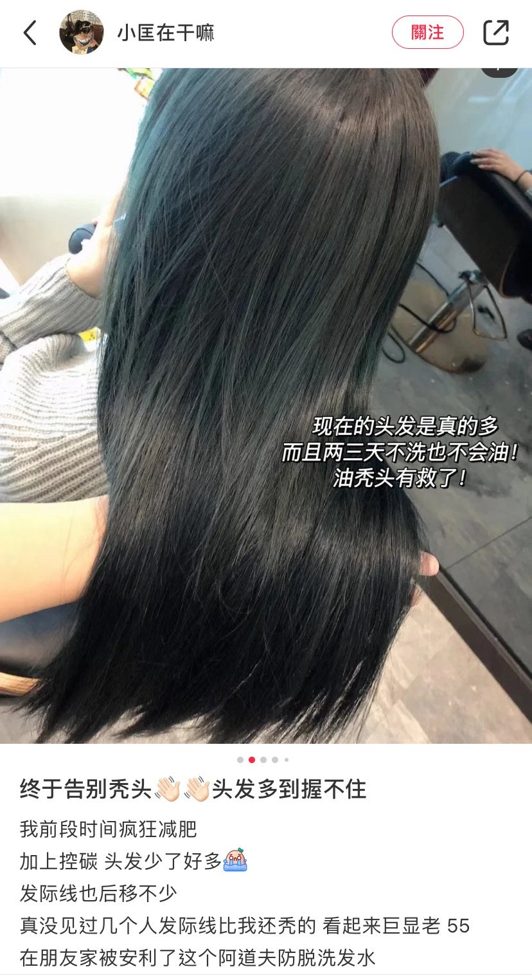
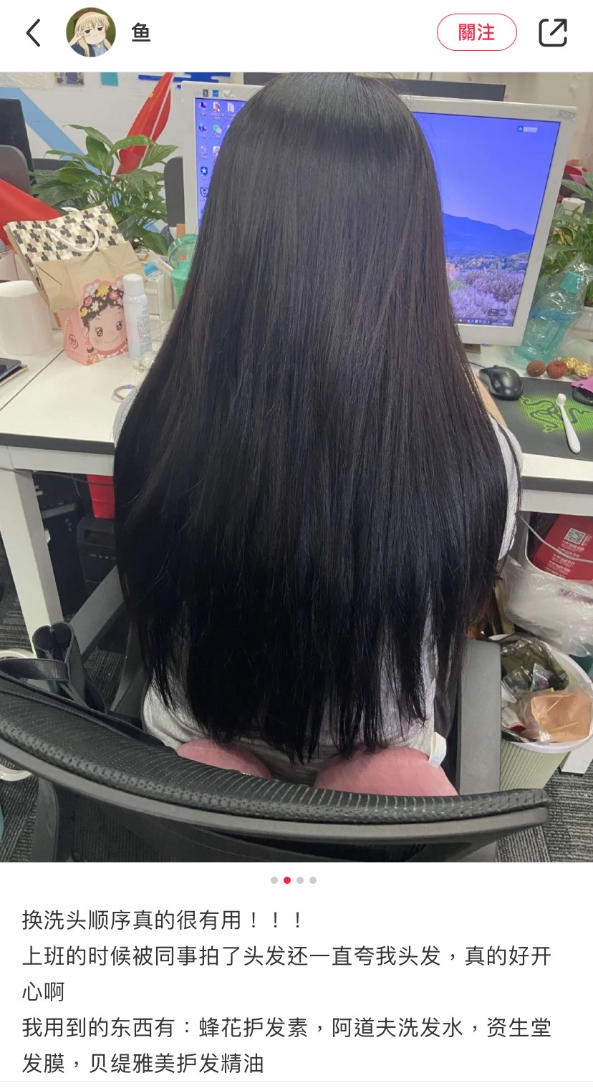
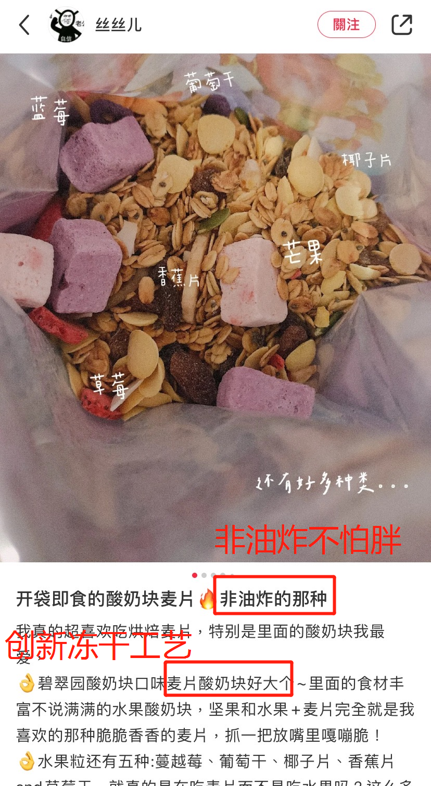
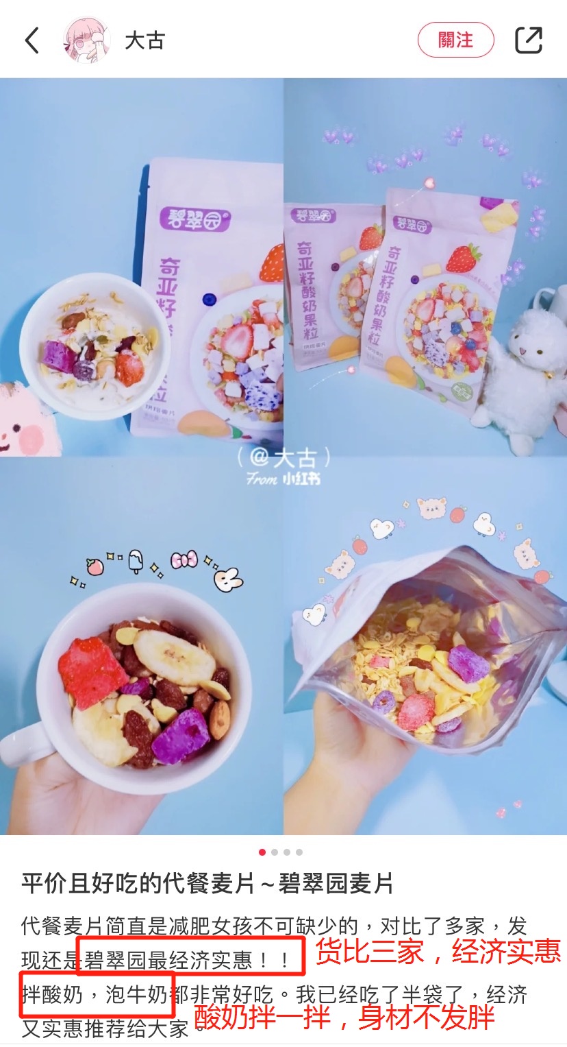
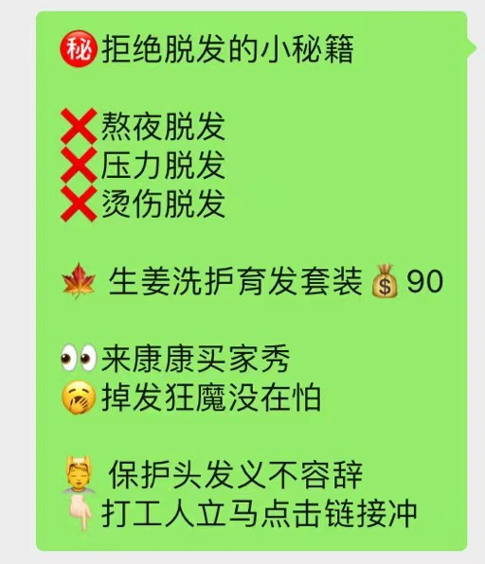
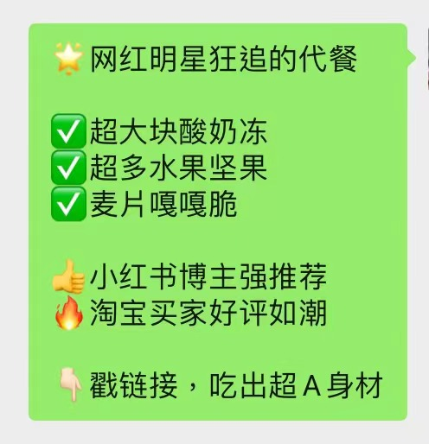
案例概述
效果展示 + 卖家秀

Slide 18
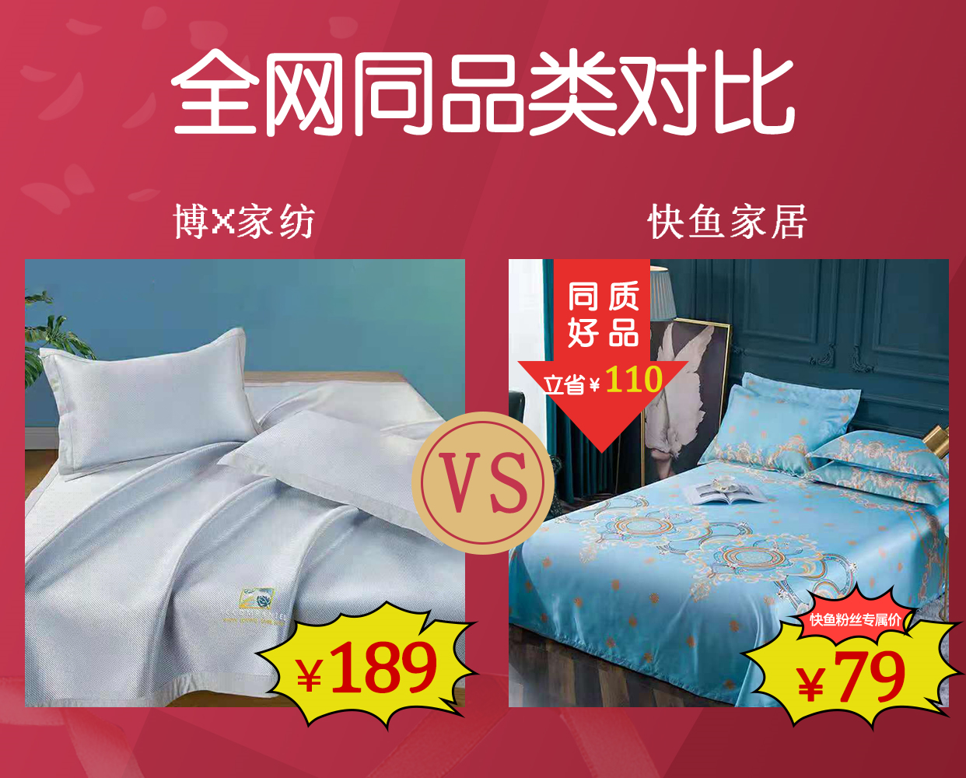
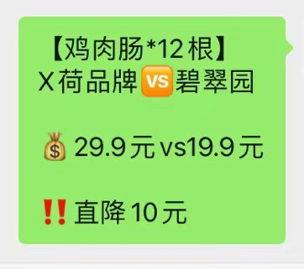
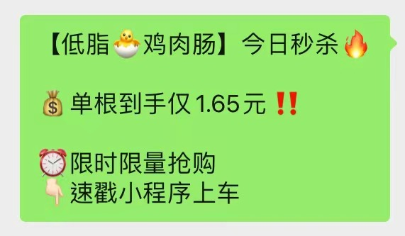
案例概述
价格展示 + 对比
化整为零法：
单价看起来过高时换算成最小单元

Slide 19
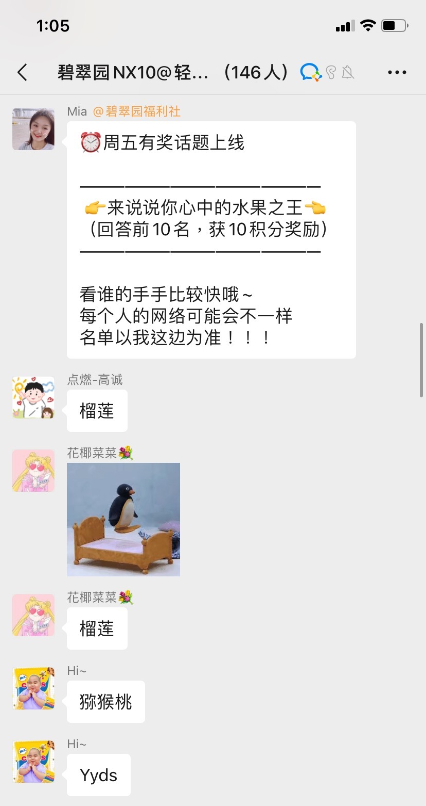
案例概述
干货知识 + 提问
提问形式性
1、社群有奖趣味互动
2、加强印象
3、提高社群价值

Slide 20

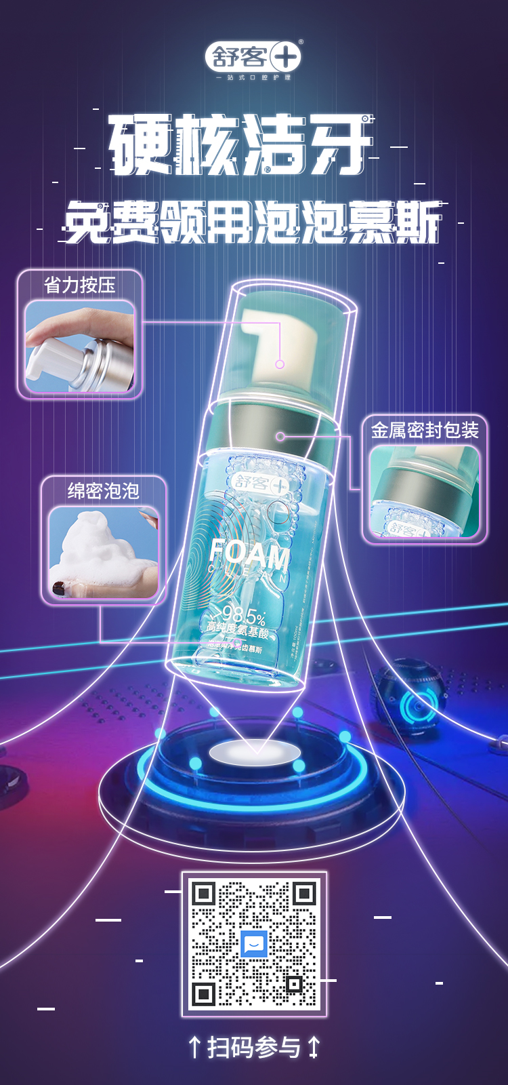
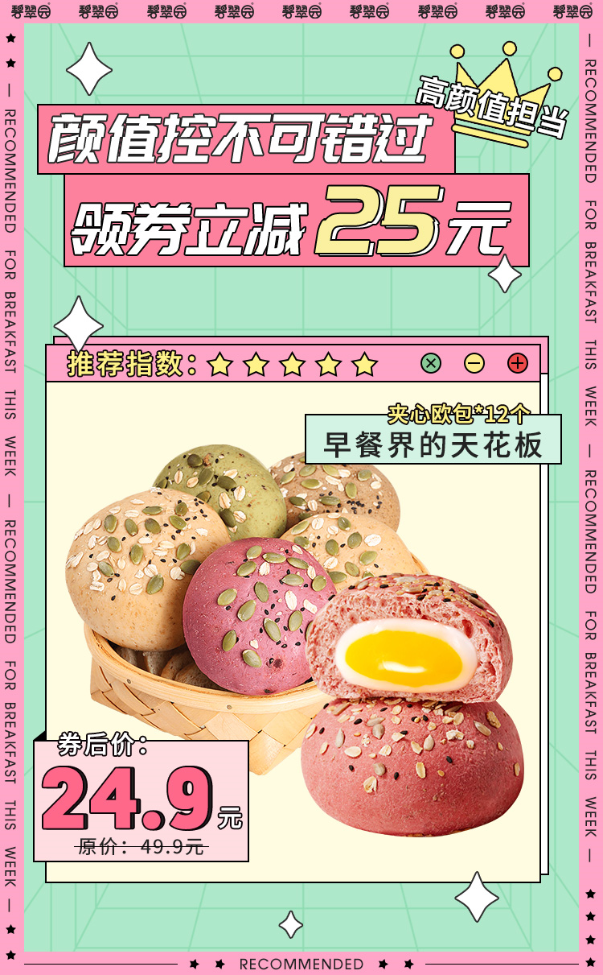

案例概述
外观形象 + 海报
外观展示+主题+利益点

Slide 21
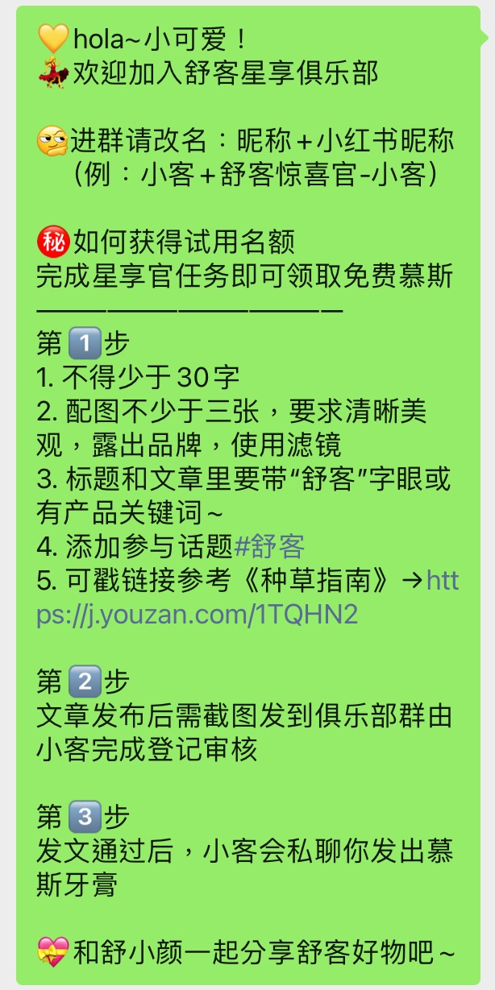
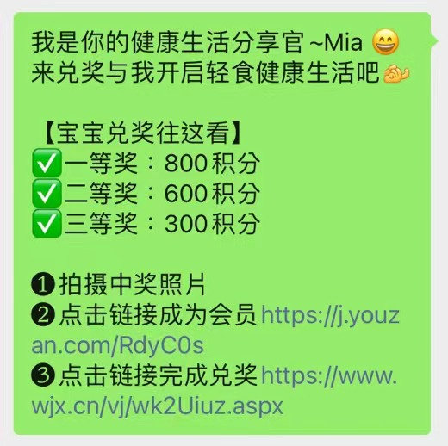
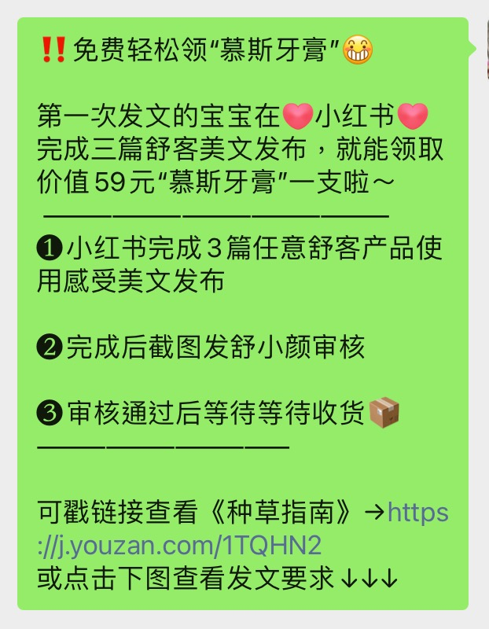
案例概述
方式/流程 + 文字列举
1、分段清晰，间隔适中
2、标明序号，顺序明显
避免雷区
3、尽量减少多彩表情的使用
4、文字尽量少

Slide 22
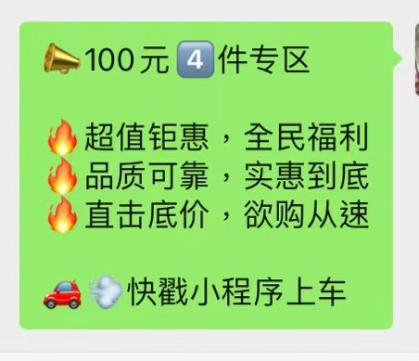
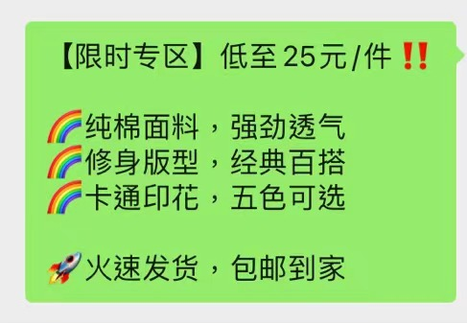
案例概述
常见文案雷区
1、空喊口号，用户不明就里
2、用词精准到实际卖点上
3、每段文字聚焦一个重点

Slide 23
案例概述
实际运用到私域内容创作中的变形
Resonance
制造使用场景
冲动消费比理性消费更可怕
ONE
TWO
THREE
FOUR
戳中痛点
制造美好
颠覆认知
身份象征

Slide 24
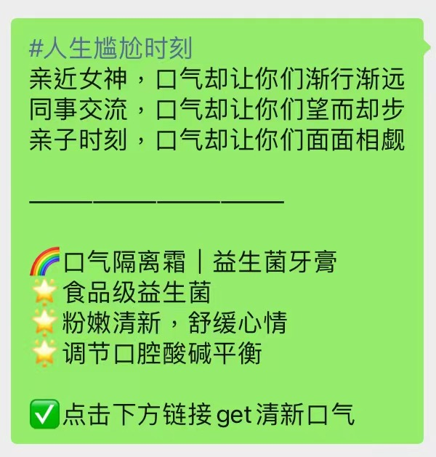
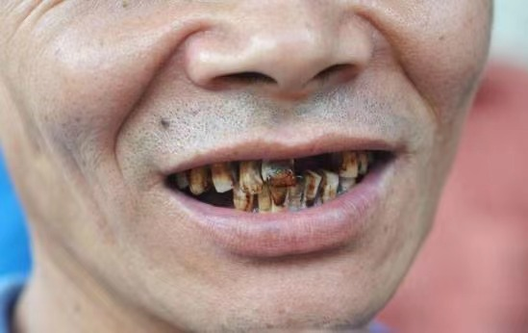
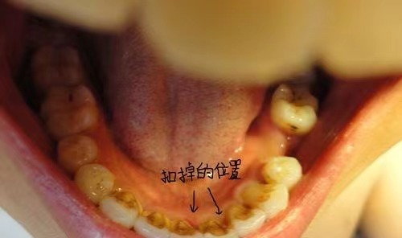
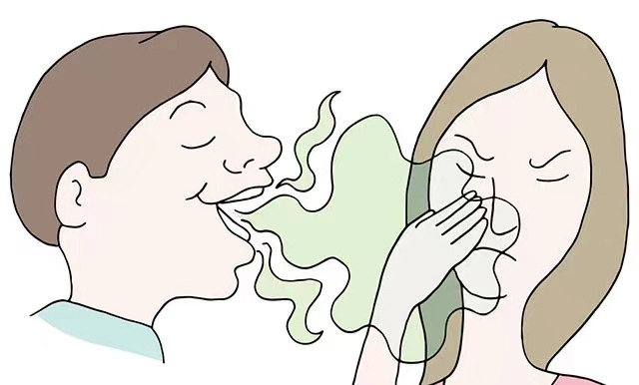

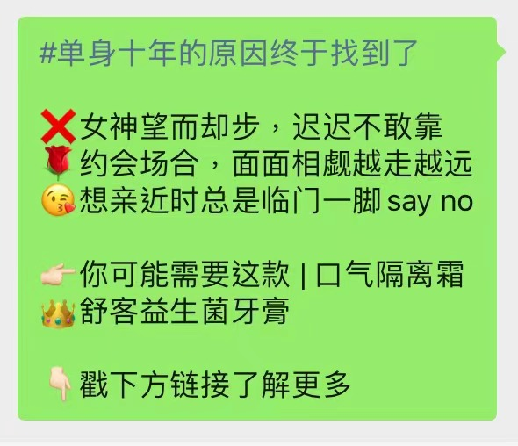
案例概述
戳中痛点
1、结合现实生活中存在的场景进行提炼和具象化描述；
2、直击用户实际存在的问题直击痛点让其感同身受

Slide 25
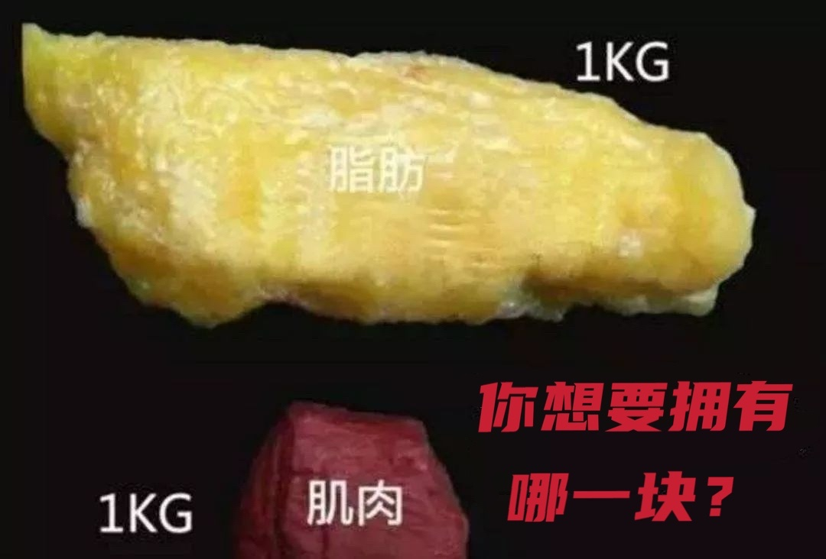
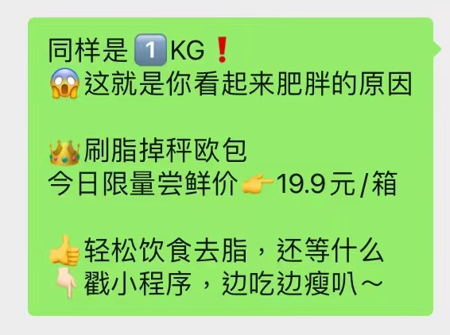
案例概述
颠覆认知
营造强烈反差感冲击原有固化思维或认知

Slide 26
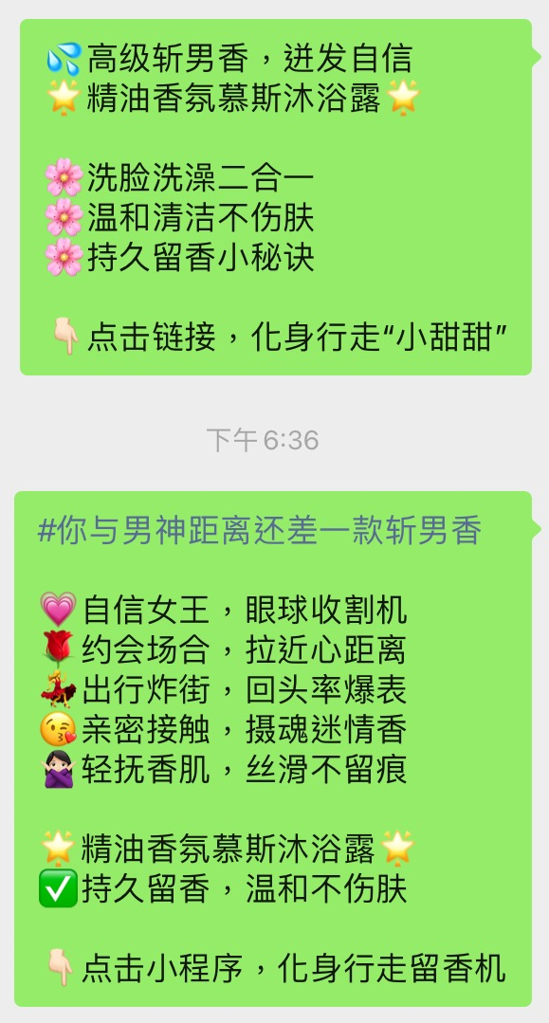


案例概述
制造美好
营造美好的理想化场景
激发用户的想象力与代入感
收获对产品的认同感

Slide 27
案例中待优化点及改善方案
海报呈现力不足
对于海报的布局、标题和主要内容的相辅相成、核心内容的聚焦程度、颜色搭配方案都略显不足。
场景氛围营造不足
能表达场景和氛围的图片素材和视频素材相对缺乏和单一，应在平时多搜集和积累。

Slide 28
针对案例的延伸思考
话术&海报模板 素材库
正在整理建立针对不同地区人群、不同年龄层、不同职业身份的敏感话术，包括：口头禅、关键词、slogan、关注的热点方向、明星等，形成系统的话术库。
正在整理建立针对不同地区人群、不同年龄层、不同职业身份的数据差异效果，包括：配色偏好、元素偏好、风格偏好、排版偏好、字体字号偏好等，形成系统的海报模板库。

Slide 29

用户端对私域内容的功能感受
社交属性
建立信任
确认关系
一起...
值得相信
是朋友
社群氛围
算准人心
有点意思
很懂我

Slide 30
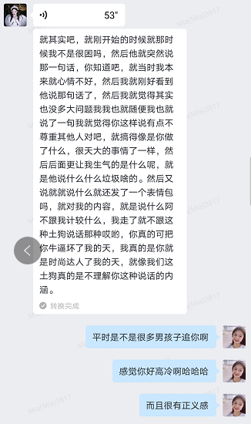
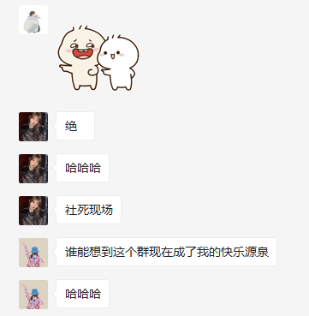
案例概述
用户信任度分为四个等级
终极信任——分享我的秘密
高级信任——愿意听我的建议
中级信任——愿意聊天
初级信任——你不会骗我

Slide 31
社群内容
点燃
好的社群内容由什么组成？

Slide 32

社群内容运营公式
点燃
社群内容
水军话术
私聊话术
朋友圈
社群内容
社群内容
朋友圈
社群互动
水军话术
社群内容

Slide 33
社群互动话题
点燃
Part1:朋友圈的规划公式

Slide 34
朋友圈规划公式
点燃
IP定位
朋友圈内容分类
发布形式/数量
发布时间
月度内容规划表
内容类型示例
发布阶段

Slide 35
朋友圈规划案例
点燃
根据公式规划的朋友圈
以某健康食品类品牌为例

Slide 36
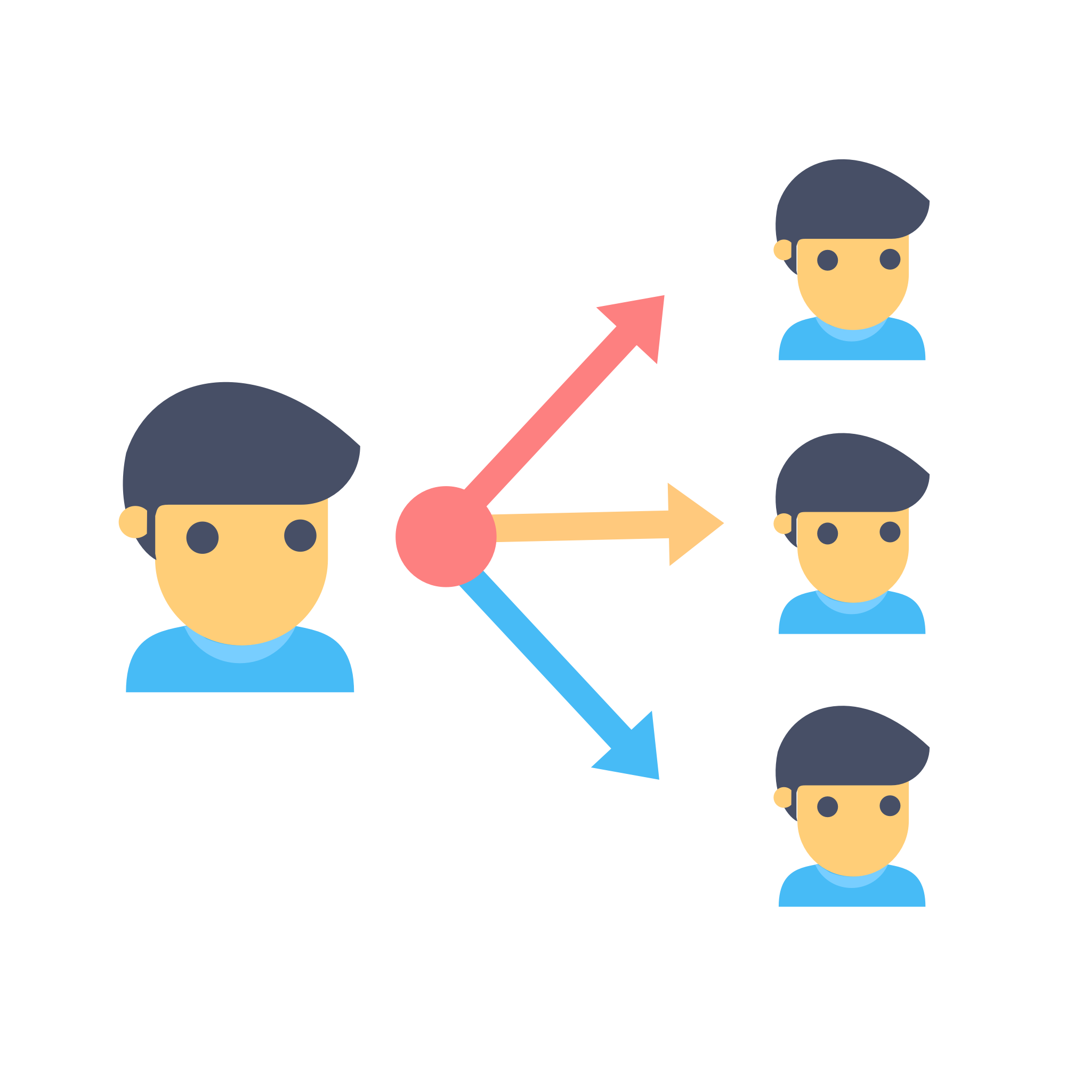
从用户洞察推导出社群定位
点燃
社群定位
这是一个对身材、健康有极致追求的互动交流平台。在这里，能为各位精致人士提供专业瘦身知识、食谱搭配、健康养成建议。同时鼓励大家积极交流，讨论健康养生经验以及各种有效瘦身方法。

Slide 37

IP形象
点燃
推导出的主IP定位
1、真人IP简介
（1）名字：Abby | 健康生活分享官
*金融经济师转型投身轻食文化行业
*碧翠园首个成为中坚力量的员工
*Lake District Ski Club成员
*95后英国海归轻食文化倡导者
*米其林餐厅打卡美食家
*摄影美妆剪辑达人
（2）性别：女 年龄：25岁 身高：170cm 体重：54kg
（3）工作年限：3年 感情状况：单身 星座：巨蟹
（4）学历：英国曼彻斯特城市大学
（5）语言：精通粤语、普通话、英语
（6）技能证书：健康管理师证书、公共营养师证书
（IP企微头像示例）

Slide 38
IP形象
点燃
IP形象
1、真人IP简介
（7）常驻地：广东广州
（8）生活节奏：周一至周六9：00-18：00上班 日常乘坐地铁/出租车出行
（10）生活习性：一周跑步2次、健身2次，周末喜欢外出逛街、摄影、爬山
（11）个人性格：内冷外热；不拘小节，大大咧咧
（12）最喜欢的食物：高蛋白肉类、低碳水化合物、高膳食纤维
（13）社群的形象：喜欢与社群粉丝分享美食、喜欢分享自己的日常生活、倡议粉丝养成健康合理的饮食习惯、希望粉丝们都身体健康，在瘦身道路上少走弯路。
在真实的基础上有美化，
美化的依据是粉丝的理想，
粉丝的理想就是社群共同的追求。
有真有假，真假难辨。
时间久了持续下来就是真。

Slide 39
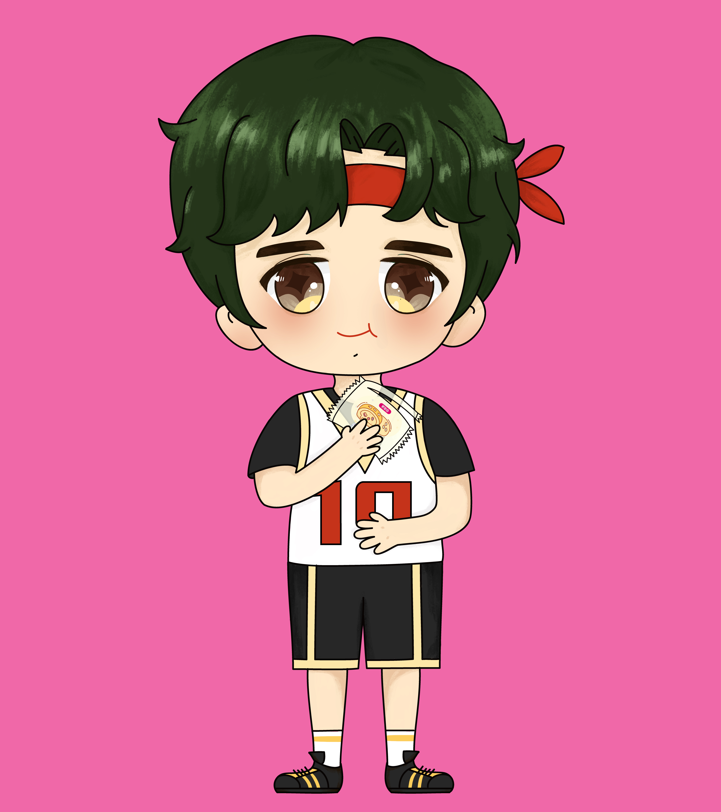
副IP形象
点燃
2、福利官/小助手IP简介
（1）姓名：控卡君| 福利小助手
（2）性别：男
（3）年龄：22岁
（4）工作年限：1年
（5）性格：小奶狗一枚、积极外向、喜欢交际，与粉丝交朋友
（6）说话语气：幽默，深得社群的小姐姐们喜欢，喜欢说“哦~、呢、好滴”等语气词。如：“你是怎么做的的鸭、跟我们分享一下呢、宝宝们想要什么福利啊、请稍等一下下哦”等等。
（7）主要职责：征集粉丝需求并争取相关福利、组织社群活动的展开、维护社群秩序、为粉丝答疑解惑、协助Abby发布营养食谱/专业健康知识.......
（福利官/小助手IP示例）

Slide 40
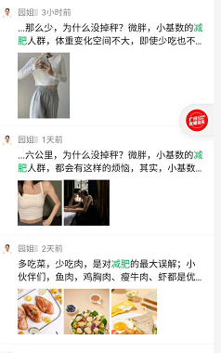
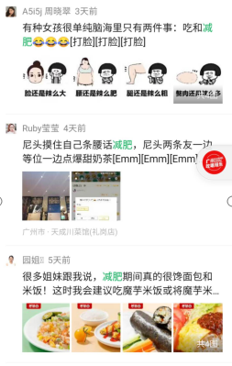
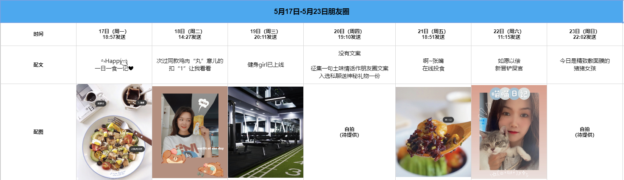
朋友圈规划-以主IP为主
点燃
内容输出原则：
有价值：为粉丝发福利
有温度：以朋友式姿态，亲密真诚交流
有专长：塑身减肥方式；减脂瘦身注意事项
有故事：人格化，贴近生活，展示情怀
有意思：年轻人喜闻乐见的语言和表达方式
有规律：每天一条

Slide 41


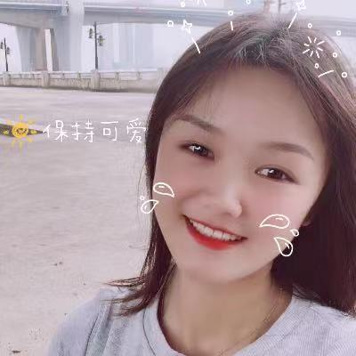



朋友圈规划
朋友圈内容示例
点燃
生活类
种草类
活动促销类
Mia@碧翠园福利社
Mia@碧翠园福利社
Mia@碧翠园福利社
举铁吗姐妹~
٥Happyོ꧔ꦿ 一日一食一记
对方向你投送了一个❓ 119元任选5件的福利 并对你说了句“快抢”

Slide 42
朋友圈规划
点燃
 | 周一 | 周二 | 周三 | 周四 | 周五 | 周六 | 周日
第一周 | 口腔知识 | 产品种草+品宣 | 互动话题 | 口腔知识 | 互动话题 | 产品种草+品宣 | 热点话题
第二周 | 口腔知识+年俗分享 | 产品种草+品宣+年俗分享 | 互动话题+年俗分享 | 口腔知识+年俗分享 | 热点话题+年俗分享 | 产品种草+品宣+年俗分享 | 互动话题+年俗分享
第三周 | 口腔知识+年俗分享 | 产品种草+品宣+年俗分享 | 互动话题 | 口腔知识 | 互动话题 | 产品种草+品宣 | 热点话题
第四周 | 口腔知识 | 产品种草+品宣 | 互动话题 | 口腔知识 | 热点话题 | 产品种草+品宣 | 互动话题

Slide 43
朋友圈规划案例
点燃
根据公式规划的朋友圈
以某玛咖酒品牌为例

Slide 44

朋友圈规划
点燃

Slide 45

朋友圈规划
点燃

Slide 46

朋友圈规划
点燃

Slide 47

朋友圈规划
点燃

Slide 48
社群互动话题
点燃
Part2:社群互动话题规划

Slide 49
社群互动话题规划
点燃
社群标签
水军构成
内容分类
内容示例
水军话术
安家触达话术
社群价值

Slide 50

水军的分类和构成
点燃

Slide 51
常见的社群互动话题类型
点燃
内容话题
热点话题
产品种草话题

Slide 52
社群互动话题周期规划
点燃
基本以周为单位，每周循环
 | 星期一 | 星期二 | 星期三 | 星期四 | 星期五 | 星期六 | 星期日
主题分享打卡
社群小目标
晒娃大比拼
内容话题
热点话题
产品种草话题

Slide 53

优秀的社群互动话题的4个原则
点燃
PS：有价值的素材资源亦可沉淀到朋友圈、公众号进行二次宣发

Slide 54

优秀的社群互动话题规划的3个点
点燃
PS：除了引入签到小程序，对于参与互动的群员可以记录互动次数（比如晒自用情况），通过积分奖励兑换礼品、红包等形式激励。

Slide 55
社群互动话题
点燃
根据社群话题规划公式
以某健康食品品牌为例

Slide 56

社群互动话题规划
点燃
内容话题-控卡健身减肥资讯类
围绕健身控卡人群需求，PO出不同话题，传播知识，引发用户好感。

Slide 57




社群内容话题规划
点燃
内容话题---控卡健身减肥资讯类话题
以“征集女性最性感的部位”为话题，引发很多共鸣，也引导出了“什么运动瘦腿”“为什么吃减肥餐反而胖”等其他话题。

Slide 58



社群互动话题规划--热点话题
点燃
用户可能关注的热点话题，以早报形式发出，多个话题打概率，引发讨论，试探用户感兴趣的内容

Slide 59



社群热点话题案例
热点话题-关注热点，引发讨论，发表观点，引导价值
点燃
以电影“中国医生”为话题，引发很多共鸣，活跃社群氛围，建立一致性“一起”

Slide 60





社群话题--种草话题
点燃
群内主IP通过各种方式无意种草，
预热产品或再次提起产品
最后进行变现

Slide 61
社群互动话术
点燃
Part3:社群互动聊天话术

Slide 62
社群互动聊天话术
点燃
如何设置群内人员角色？
一台好戏的剧本怎么写？

Slide 63
社群互动聊天话术
点燃
社群标签
社群人员
社群价值
水军
话术
群众面貌
氛围组分工
知识+情绪

Slide 64
氛围组的分工及角色

Slide 65




小白型用户--很多问题：产品、服务、价格、购买
没领券，引出怎么利益点
小白问美白如何选择
不会操作,怎么买？
两款牙贴有什么区别

Slide 66




反馈型用户：各个角度讲反馈、感受
我快用完+晒图
我买过
我买过好用好闻
抱怨没发货—真实感
突出利益点
用使用场景种草利益点

Slide 67





专家型用户--分析价格、产品、功效、场景，满足用户“对比”的心态
老妈角度塑造价格比超市便宜
老用户忘事场景
提醒加购

Slide 68
社群互动聊天话术
点燃
根据公式制定的社群内容水军话术
以某二次元品牌为例

Slide 69



社群互动聊天话术
点燃
社群标签
群里是一群二次元、无厘头的小年轻
群名称：（品牌方）社001号乐园派对
群公告：想到说啥就说啥（毫无限制）
群欢迎语：hallo@****~~~欢迎加入（品牌方）乐园派对！在这个乐园你可以和同伴们一起聊娃玩娃换娃，还能一起玩游戏，拿福利！社长也会给大家解锁更多玩法，带来更多活动，尽请期待吧！
“你才是机器人呢 咩咩”
“哈哈哈哈哈，还会还嘴”
“社长居然是活人”
“帮社长炸群”

Slide 70
社群互动聊天话术
点燃
社群人员
氛围组角色分工，演戏演全套，有逗有捧
原定企微IP
（品牌）社·社长
水军A
特别有钱大佬
爱在群里晒娃
TA拥有一面墙的娃娃
水军B
一般有钱大佬
喜欢参与盲盒活动
TA会购买一个系列的娃

Slide 71




社群互动聊天话术
点燃
社群标签
让IP更加粉丝风格，风趣幽默，无厘头，不端着，不像品牌方的官话，群里粉丝们共鸣感很强！更爱我们了！
“我没图了，发点图呗”
“发发发，爱你们！”
“我有好多美图@社长”

Slide 72












社群互动聊天话术
点燃
社群价值
情绪疏导、日常交流、经验分享...年轻人的小宿舍
我们会用到符合人设的表情包，而表情包的角色也是我们的产品
我们无所不谈，一小时不打开群，未读消息999+

Slide 73
社群互动聊天话术
点燃
根据运营公式制定的社群内容水军话术
以某健康食品品牌为例

Slide 74
从用户洞察推导出社群定位
点燃
社群定位
群里是一群对身材、健康有追求的年轻人士
这是一个对身材、健康有极致追求的互动交流平台。在这里，能为各位精致人士提供专业瘦身知识、食谱搭配、健康养成建议。同时鼓励大家积极交流，讨论健康养生经验以及各种有效瘦身方法。
主IP是健身/控卡达人，副IP是小助手+小跟班。

Slide 75



社群互动聊天话术
点燃
社群人员
对应的氛围组分工，也跟健身、美食有关，模仿减肥路上的众生相
水军B
钱傻，人多
爱控卡但无法坚持
手笨，不会做饭
不自律，又羡慕自律的人
水军C
一边减肥，一边吃宵夜
总是用平台期安慰自己
减肥先瘦胸烦恼小少女
水军A
有男朋友，秀恩爱
爱在群里晒单
动不动就开车

Slide 76





社群互动聊天话术
点燃
小白水军形象，夸夸夸模式+白痴提问模式，触发活跃资深用户。
资深用户讲体验、讲方法、传送专业知识，更可信。
秀恩爱型用户，用户晒单、点燃购物欲望。

Slide 77



社群互动聊天话术
点燃
有时候我们也会皮一下，不务正业，
但消费者就是喜欢这样真实的我们~
时间节点：520礼物第二波活动预热前
背景输入：第一波活动结束，第二波开启
怎么玩：土味情话接力大赛，主IP实时参与，推波助澜
互动效果：一共180人的群，几十个话题参与者，第一高楼。

Slide 78
社群互动聊天话术
点燃
根据社群内容运营公式制定聊天话术
以某洗护品牌为例

Slide 79
社群互动聊天话术
点燃
社群运营公式
群主ip
KOC
水军
水军A提问或者发买家秀
水军B/C互相配合
一句话结合自身问题，表达粉丝无奈感，说出具体问题，清晰且带有”情绪“表达
水军B/C赞同，或者质疑 2句话
【说明自己也有什么样的情况，衬托水军A的真实性和情绪共鸣】
B/C杠/质疑：你都。。。肯定会。。。
【带有杠精气质，说明他这样的情况的原因是什么，简单解释就行】
社
群
Ip专业回答和给解决方案2句话
运
营
水军D/E 解释1-2句话
宝宝出现。。。的情况，确实很烦恼（同理心），其实是因。。。。导致的【解释原因】，平时借助。。。会让你的发质。。。，我们这款是有这个功效的【切入产品卖点】，很多宝宝用了反馈都很不错【突出反馈或者切入活动利益点】
你们这样的。。。情况是因为试用一下带有。。。功效的使用，我试用过了有效果
【起到总结的作用，多数是由买过的水军出来说话，如果上面的B/C水军解释过的话，稍微总结即可

Slide 80


社群互动聊天话术
点燃
组建社群
邀请入群：用户扫码进入，群满员之后，自动新建群聊，会自动去重，水军的话需要重新邀请进入
群构成：群主（ip），水军2-3个，凑人数最好一个群有10个左右自己人，为了活动造势，群控使用，可以邀请组员或者内部人员个人微信进入
拉群方式：点对点群发
拉群利益点/时机：1.免单进群；2.折扣（比平时更加优惠）进群；3.活动节点进群

Slide 81

社群互动聊天话术
点燃
W
WHO：大家好，我是（品牌方）首席服务官，会根据大家的需求，不定时给大家分享护理，洗护知识，宝宝们有疑问也可以咨询我哦
W
What：(Ip的功能)是一名xxxxx顾问
Why：(Ip 的作用)为家人们解疑答惑，根据每个人不同的发质，肤质推荐合适的洗发水，沐浴露，做你们的私人护理顾问；（为什么存在）
W
W
When：服务官会一直在群里，家人们需要咨询的可以随时@我，或者有事给我留言哟，快马加鞭为你们解疑答惑
IP自我介绍
W
Where：可以私聊，群里留言，服务官都可以看到哒
H
How： 进群之后可以修改备注为您的昵称+城市+发质(例：小道+广州+油性发质）

Slide 82



社群互动聊天话术
点燃
内容模块化
温度：早晚安话术
提升：知识输出，如每天22:00-23:00【集美课堂】
粉丝地位：如心愿清单、活动需求、活动时间
营销变现：活动输出；心动优惠
养群活跃形式：话题、问答、节假日

Slide 83
社群互动话术
点燃
part4:社群真人游戏化私聊聊天话术

Slide 84
高回复率的私聊聊天话术
点燃
破冰够撩
回复有情绪
始终不端着
好玩是真人

Slide 85
社群互动聊天话术
点燃
根据社群内容运营公式制定聊天话术
以某健康食品品牌为例

Slide 86


以撩开始，无法沉默的破冰话术
点燃
话术参考：选择游戏，增加互动话术
下午15点的时候
主IP：下午茶时间到玩个游戏轻松一下？赢了送你一包鸡胸肉丸
副IP：今天摸鱼了吗？来跟我玩游戏呀能赢我的话送你一包鸡胸肉丸

Slide 87




各种情绪，以奇葩制服奇葩，再次建立真实感
点燃
放下身段，放弃掉商家身份，就是年轻人的玩。

Slide 88



商家卑微=用户客气=关系疏远，买卖平等=真诚互动
点燃
激活话术要够‘撩’
“撩”，放弃品牌端庄的身份，真实感，年轻感跃然而出。一看就是真人。都有兴趣撩一下~
回复应答要有情绪
可以生气，尴尬、虚荣，高兴...最不需要的就是冷静持重。
放弃掉“客户至上”的卑微，年轻群体不care商家的”普遍的好态度“。
合理运用表情和语气
合理应用表情和语气词，和话语间的挑逗、撒娇能把IP表达出来的情绪最大化，；
禁止使用“您”“亲”等明显商家化的词。“你””我“平等相处。

Slide 89
点燃
点燃操盘127个案例后
对私域内容运营的4点反思

Slide 90
反思1：私域内容同样可以公式化，框架齐全、先填充，边做边优化
想象
go
实际
内容能力是天赋
零散、点状、没方向
不拼天赋，是拼方法论+执行
公式、框架、优化路径
想象
实际
内容好坏纯粹靠主观评价
“我觉得”
内容好坏有相对客观标准
“看数据”“看反馈”
想象
实际
完全原创、用过就忘
复用性低
搬运、整合、微原创
多次复用、多次分发

Slide 91
反思1：内容设计从用户视角出发，必须从接收端倒推生产端
过去-商家视角
现在-用户视角
我们希望用户看到什么图片，什么文案
客户在手机上实际能看到什么？
怎样做他就能更容易看到？
博小概率
博大概率
自嗨
接地气

Slide 92
从用户视角出发的私域触达真实场景
刚好看到微信
看到消息
点进去
更感兴趣
考虑购买
决定购买
概率、有消息提醒
概率、靠前
关键词有兴趣
概率、关键词吸引、强迫症
概率、内容引发需求
社群氛围、场景、
价格、详情...
怎么领券、加购，付款、问售后...
发布时间点
群名
前10个字
内容懂我
激发需求
排异解决
内容运营
影响范围

Slide 93

反思2：从私域的漏斗模型出发，产生内容运营的评估标准
点燃
曝光量决定了有多少人能看到
曝光量
点击率决定了有多少人会点击进入类目/单品页
点击率
加购率决定有多少人对商品进一步产生购买的想法和兴趣
加购率
转化率最终决定多少人会买
转化率
内容运营好坏的标准影响到：
1、点击率
2、加购率
UV价值=成交金额/访问人数

Slide 94

文案策划如何判断动作是否有效？
点燃
分享次数监督推送频次（监督有没有发出去）；
访客UV/点击率+社群动作=判断策划动作、文案调整是否有效
自己取数，输入数字，每天跟踪，形成数感=策略文案改动有理有据+提升速度更快+...

Slide 95
跟内容运营有关的重要名词解释、公式算法、取数来源
点燃
1
分享次数
2
访客UV
每天内容被分享的次数
取数来源：有赞分销员-分销员-分享次数
（大部分带分销功能的小程序都有）
分享带来的访客数
取数来源：有赞分销员-推广数据
当天总粉数
3
4
内容点击率
总粉数=社群总人数+企微好友数
取数来源：
社群总人数原始表格登记，每天管理（还可以顺便算群退出率）、好友数---企微后台统计
点击率=访客UV/当天总粉数
备注：
1、有赞可以取到大部分数据，少量需要手工计算。
2、可以只统计整店的；如有测试需要，可以社群人员开通分销员，用分销员分开统计，即可实现AB组测试；

Slide 96
反思3：从流量公式拆解，评估影响点击率的因子
流量 =
曝光量
X
点击率
找优秀案例
粉人数
群人数
推送频次
主题
选品
图片
标题-文案
表情包
拆解模仿
执行、复盘
改进优化

Slide 97


